Slide 1

Chào mừng các con đến với tiết toán.

Slide 2

Thứ ba ngày 30 tháng 11 năm 2021
Toán
Ki-lô-gam (tiết 1)

Slide 3
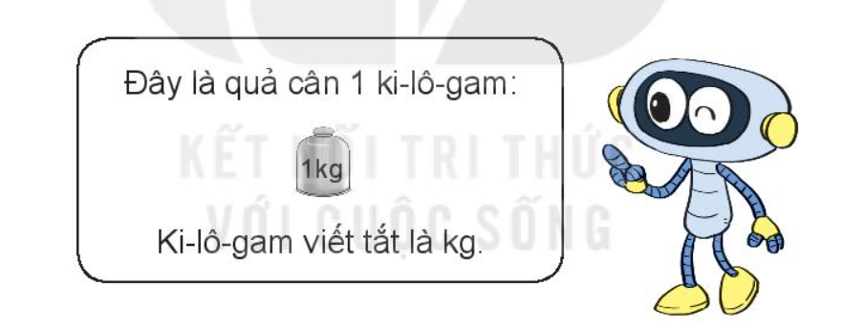


Slide 4

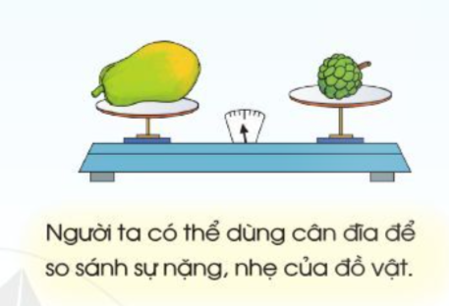
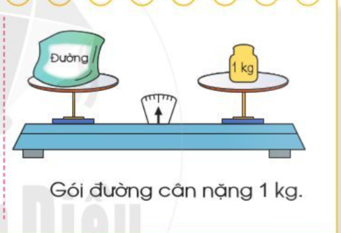

Slide 5


Luyện tập

Slide 6
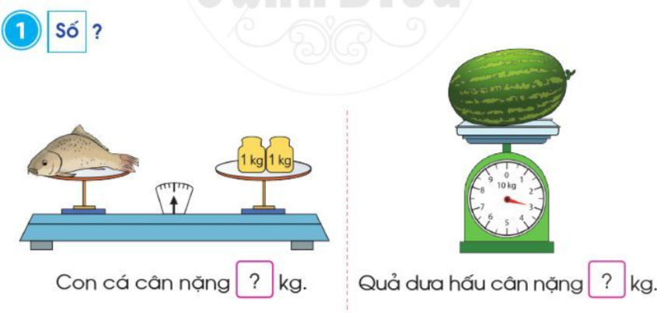
2
3

Slide 7
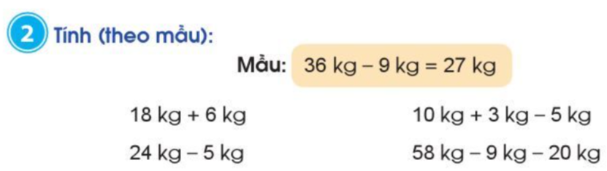
=24 kg
=8 kg
=19 kg
=29 kg

Slide 8
Thứ tư ngày 1 tháng 12 năm 2021
Toán
Ki-lô-gam (tiết 2)

Slide 9
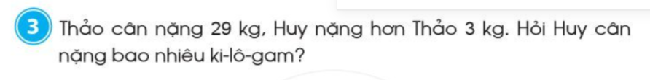
Bài giải
Huy cân nặng số ki- lô- gam là:
29+3 = 32 (kg )
Đáp số: 32 kg.

Slide 10
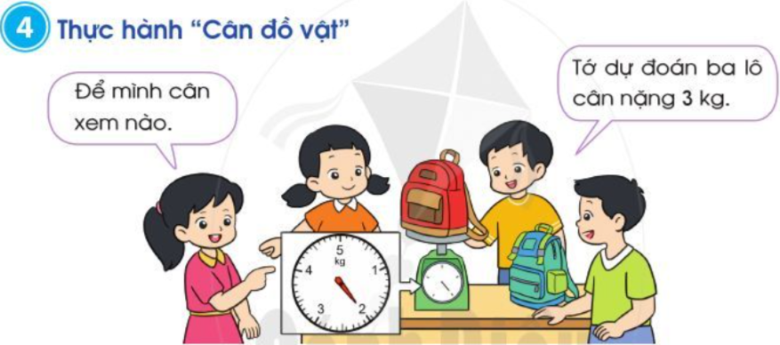
Ba lô nặng 2kg

Slide 11


Slide 12

CHÀO TẠM BIỆT

